Slide 1


Presentación Proyecto
Aplicación Reportes
Patricio Castro Rojas

Slide 2

Índice de Contenidos
Problemática/Contexto
Propuesta de solución
Planificación
Modelo de Datos
Resultados
Prueba de Aplicación

Slide 3


Problemática/Contexto
Área Comercial Nacional (Área Gestión Ventas Nacional)
Tratamiento de Información
Generación de Reportes Engorrosa

Slide 4




Propuesta de Solución
Aplicación de generación Reportes
Base de Datos Abstracta
Automatización de Procesos

Slide 5
Planificación - Gráfica

Slide 6











Modelo de Datos: Carga de Datos a Base de Datos
Usuario
Aplicación
Base de Datos
Carga de Archivos (Excel/CSV)
Preparación y Formato de Información
Verificar formato y existencia previa de datos
Carga de Archivos (Excel/CSV)
Llamado a herramienta de base de datos
Almacenar datos descartando información duplicada

Slide 7


Modelo de Datos: Generación de Reporte
Usuario
Aplicación
Base de Datos
1. Selección de reporte a generar
2. Se genera información base y filtros
3. Se ejecuta el procedimiento almacenado adecuado
6. Reporte generado como planilla Excel
5. Se recibe y procesa la información como planilla Excel
4. Se retorna a la aplicación un conjunto de datos

Slide 8

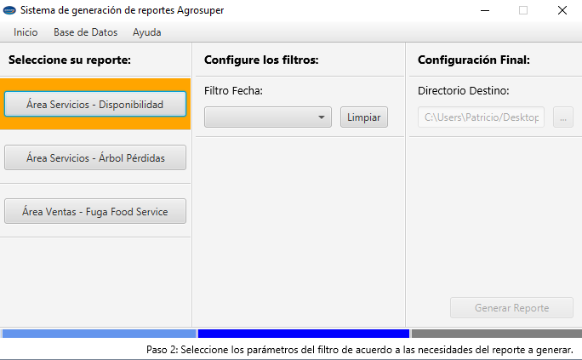

Prueba y Uso de Aplicación

